Slide 1
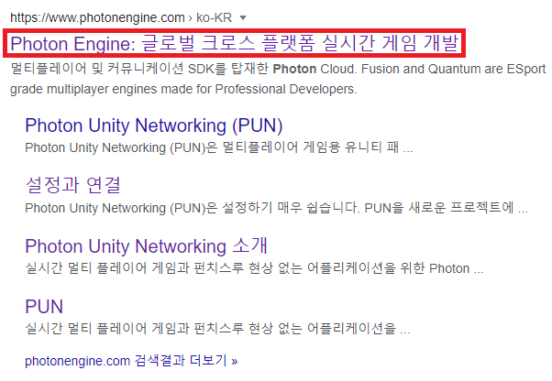
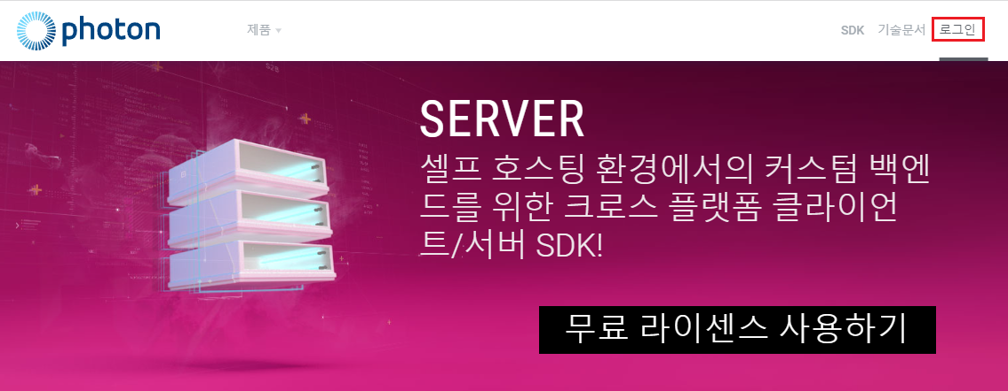
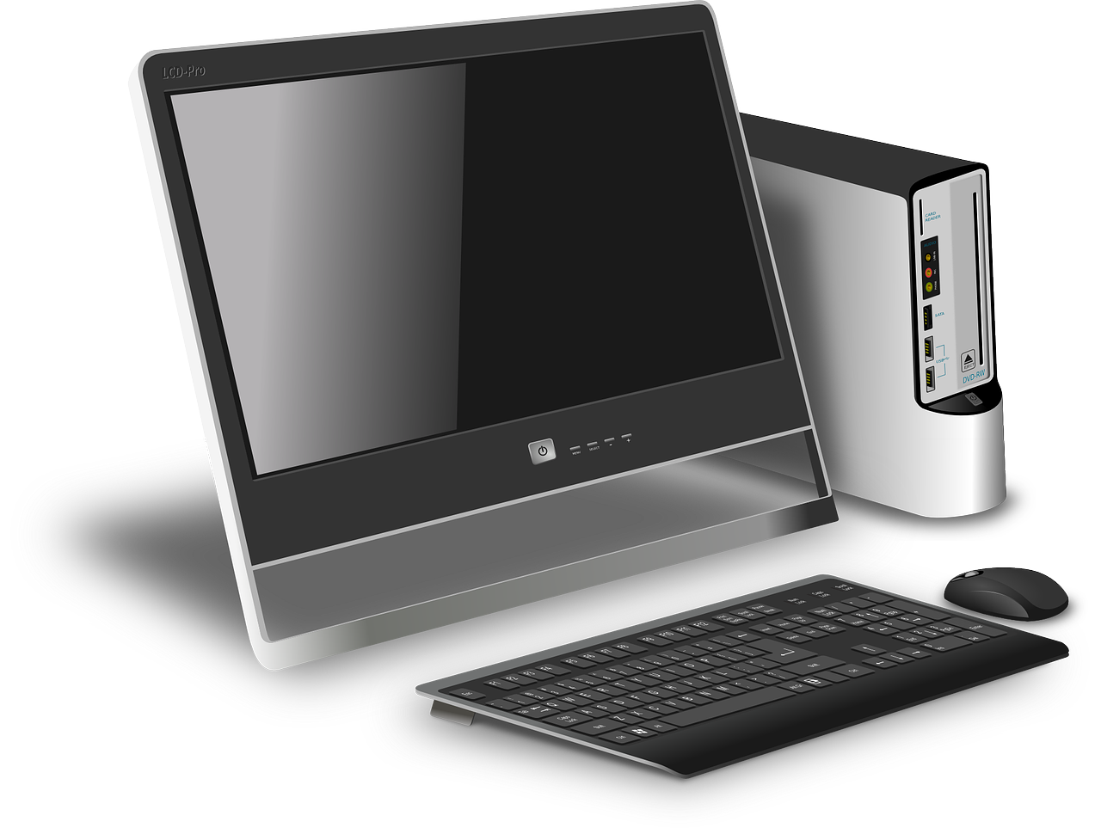
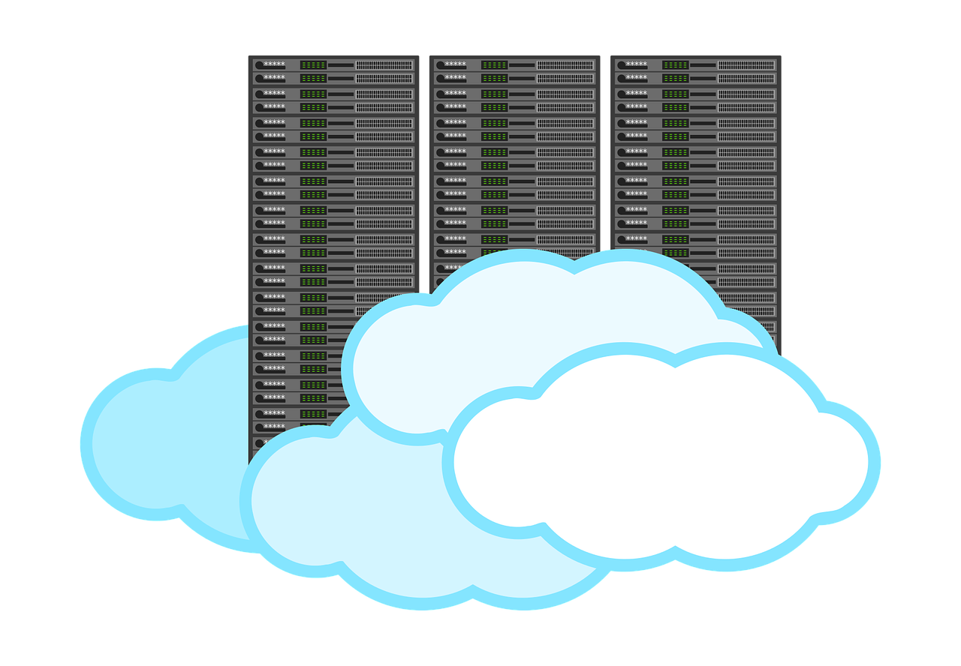
첫 번째 튜토리얼
2. 이제 Photon 사이트에서 로그인을 선택합니다.
1. 첫 번째로 Google에서 Photon을 검색한 다음 Photon Engine 사이트에 접속합니다.
포톤 클라우드는 중앙 호스팅에서 환경을 제공합니다.

Slide 2
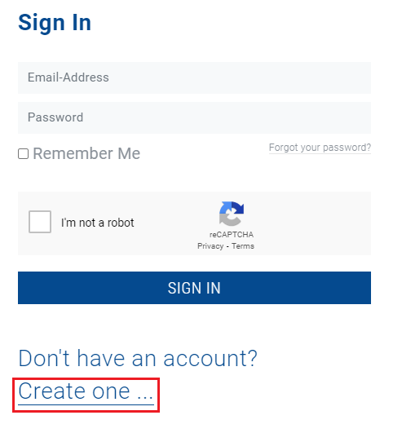
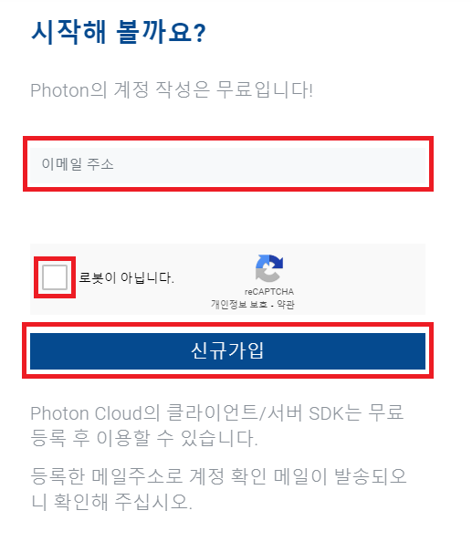
두 번째 튜토리얼
4. 그런 다음 사용하고 있는 Email 주소를 입력하고 신규 가입을 선택합니다.
3. 그리고 로그인 화면에서 회원 가입을 선택합니다.

Slide 3
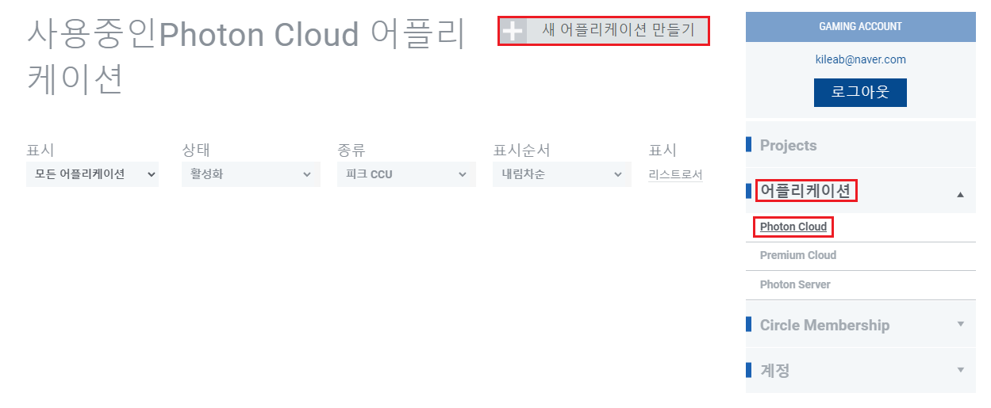
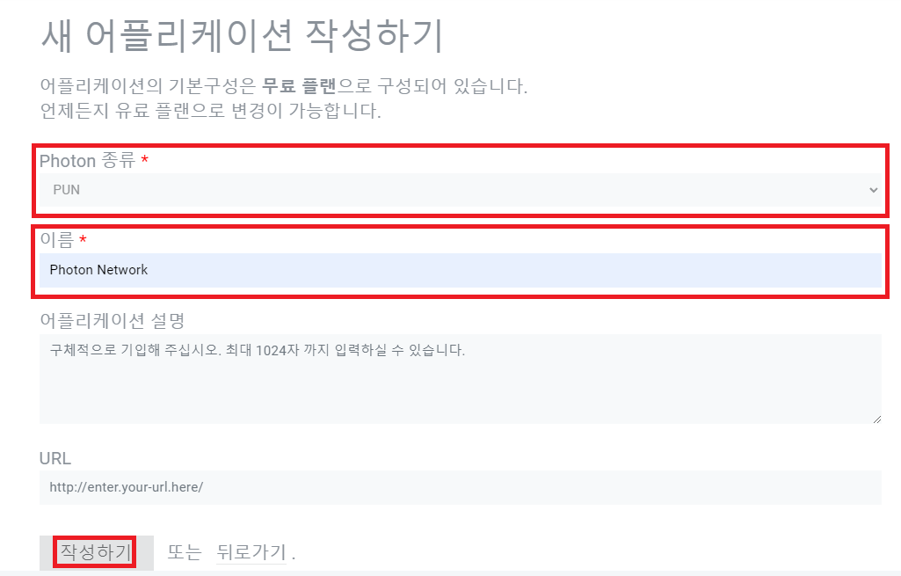
세 번째 튜토리얼
5. 그다음 관리 화면으로 이동한 상태에서 어플리케이션의 Photon Cloud를 선택합니다.
그러고 나서 Photon Cloud를 만들기 위해 새 어플리케이션 만들기를 선택합니다.
6. 이제 Photon 종류와 이름을 설정하고 작성하기를 선택합니다.

Slide 4
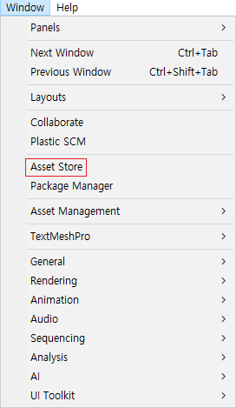
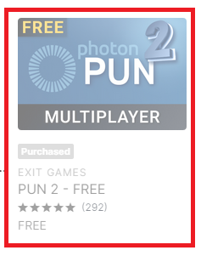
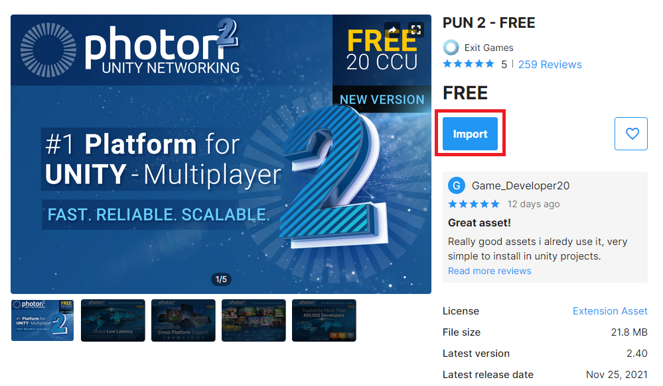
네 번째 튜토리얼
7. 그리고 Window에서 Asset Store를 선택합니다.
그런 다음 Asset Store에서 PUN 2를 검색하고 PUN 2 - FREE 에셋을 선택합니다.
8. 그다음으로 PUN 2 - FREE 에셋을 Import합니다.

Slide 5
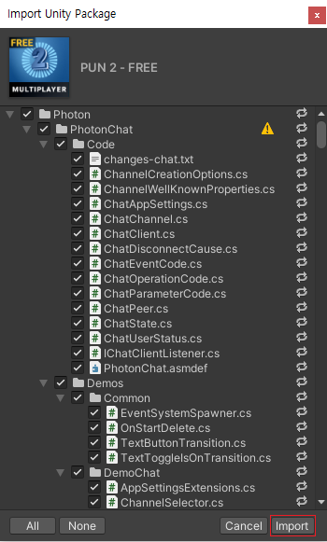
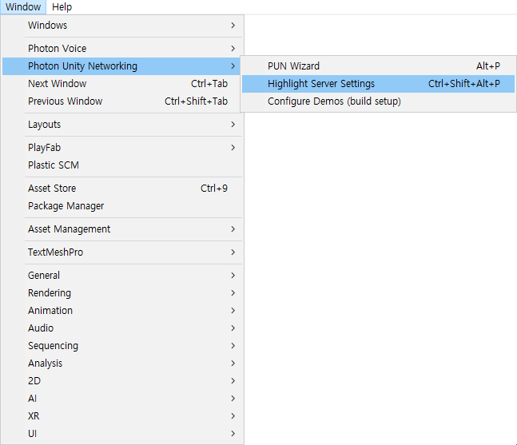
다섯 번째 튜토리얼
10. 이제 Window에서 Photon Unity Networking을 선택한 다음 Highlight Server Settings를 선택합니다.
9. 그러고 나서 PUN 2 - FREE에 있는 파일을 내 프로젝트에 포함시킵니다.

Slide 6
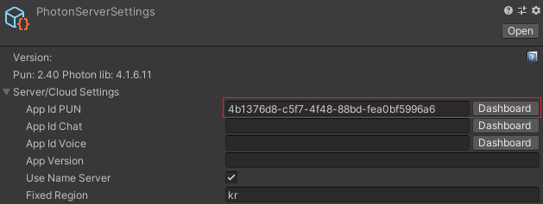


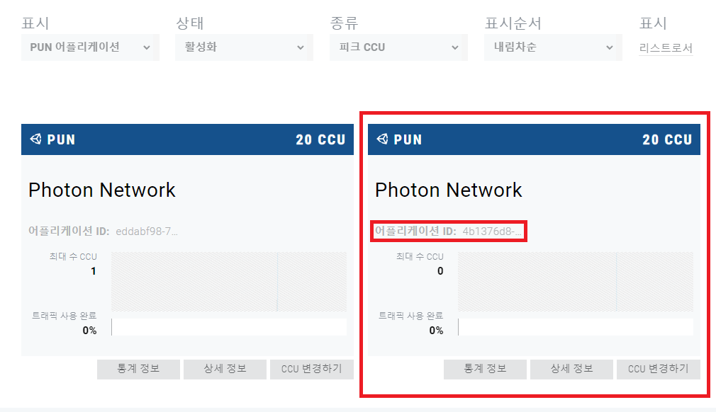


여섯 번째 튜토리얼
포톤 서버는 멀리 떨어진 플레이어와 연결이 좋지 않은 것을 방지하기 위해 지역이 설정되어 있습니다.
그러므로 전 세계적으로 지역이 분리되어 있어 Ping을 측정하여 가장 적합한 지역으로 설정합니다
11. 그리고 PhotonServerSettings의 App Id Pun에 자신의 Pun App ID를 넣어줍니다.

Slide 7
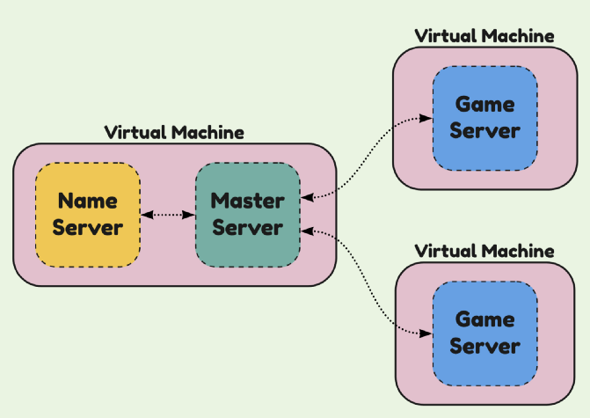
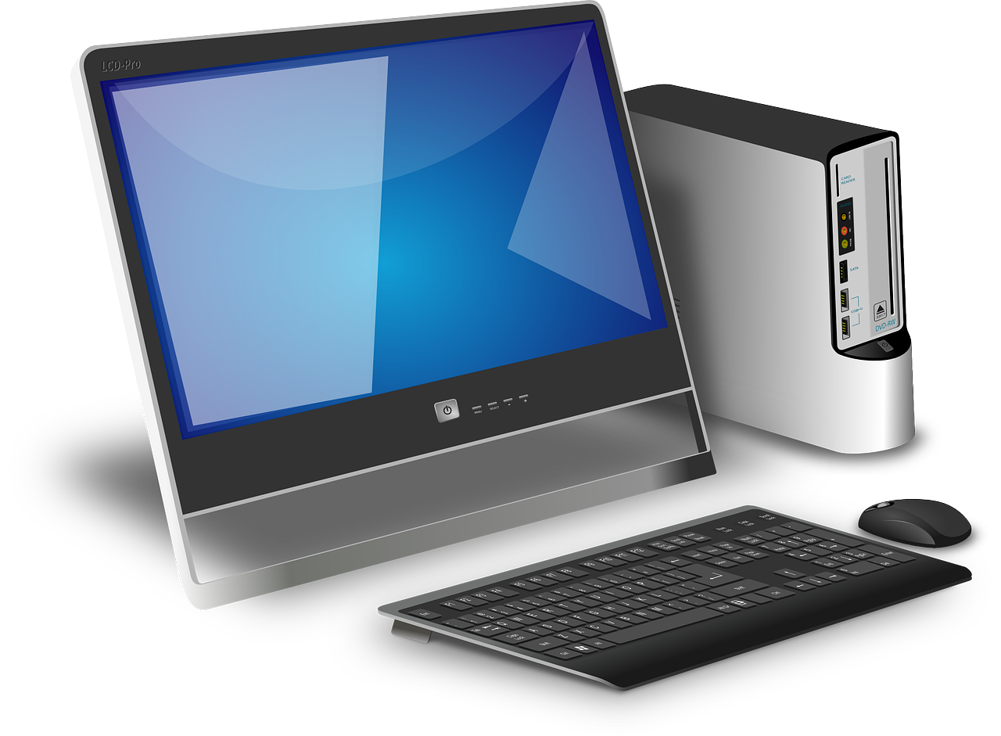
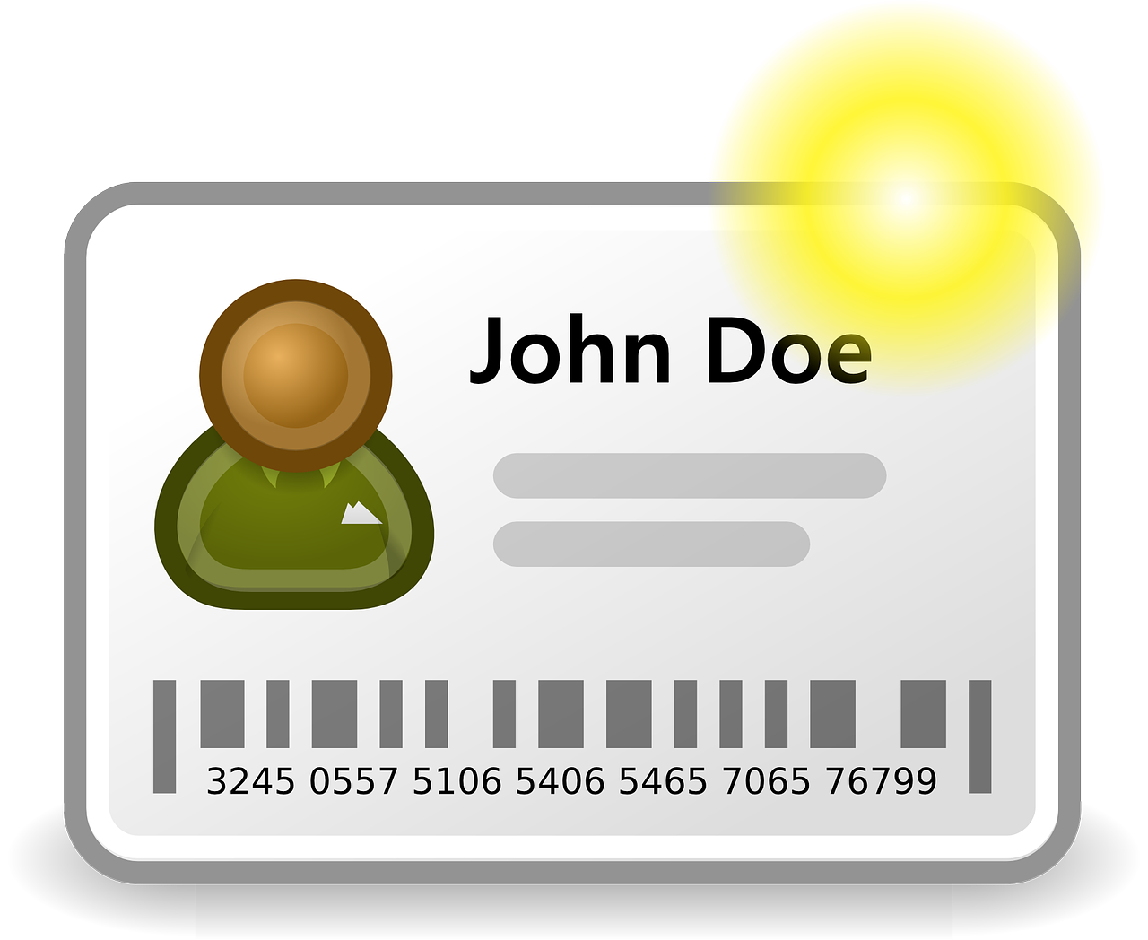
Photon Structure
포톤 서버의 경우 전용 서버와 리슨 서버의 기능을 동시에 지원합니다.
클라이언트가 서버로 처음 접속했을 때 Name Server에 접속하게 됩니다.
그다음 접속했을 때 앱 ID와 게임 버전을 넘겨주고 인증 정보를 확인합니다.
인증 정보가 확인되면 인증 정보를 가지고 내부적으로 소켓 통신 거쳐서 마스터 서버로 이동하게 됩니다.
포톤 서버는 여러 명의 클라이언트가 접속하는 경우 서로 다른 APP ID로 Name 서버에 접속하게 됩니다.

Slide 8
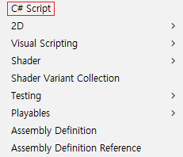
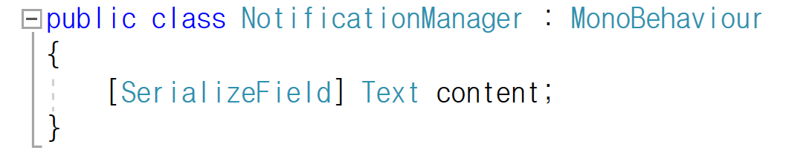


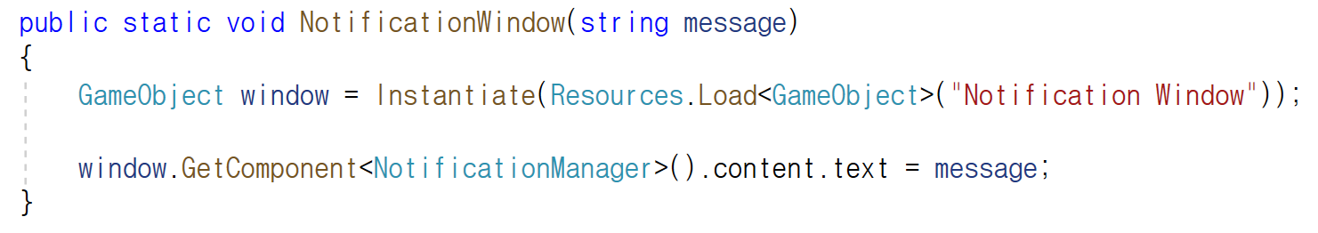
일곱 번째 튜토리얼
13. 그다음으로 NotificationManager 스크립트에서 Text 변수를 선언합니다.
14. 그러고 나서 NotificationWindow( ) 함수를 선언한 다음 Resources 폴더에 있는 Notifiaction Window 오브젝트를 생성합니다.
12. 그런 다음 C# Script를 생성하고 NotificationManager라는 이름으로 정의합니다.

Slide 9
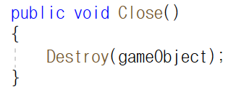
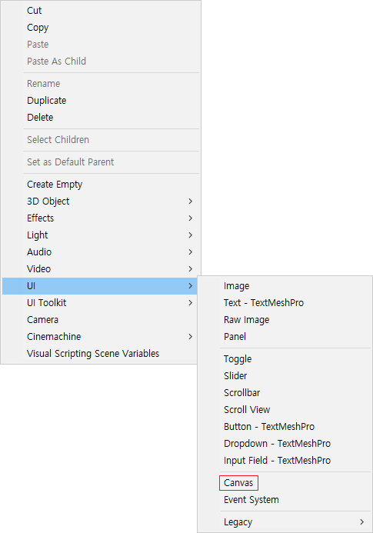
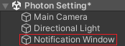
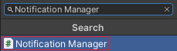
여덟 번째 튜토리얼
15. 이제 Close( ) 함수를 선언한 다음 게임 오브젝트를 삭제하도록 설정합니다.
16. 그리고 Notification Window 오브젝트에 Notification Manager 스크립트를 추가합니다.
17. 그런 다음 UI에서 Canvas를 생성하고 Notification Window라는 이름으로 정의합니다.

Slide 10
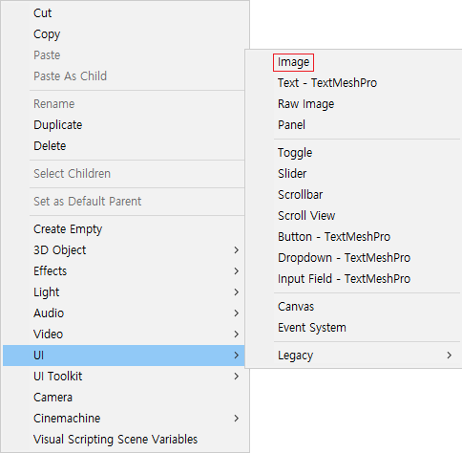
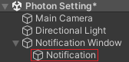
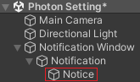
아홉 번째 튜토리얼
18. 그다음으로 UI에 Image를 생성한 다음 Notification 이라는 이름으로 정의합니다.
19. 그러고 나서 Notification 오브젝트 하위 오브젝트로 Ui에 Image를 생성한 다음 Notice라는 이름으로 정의합니다.

Slide 11
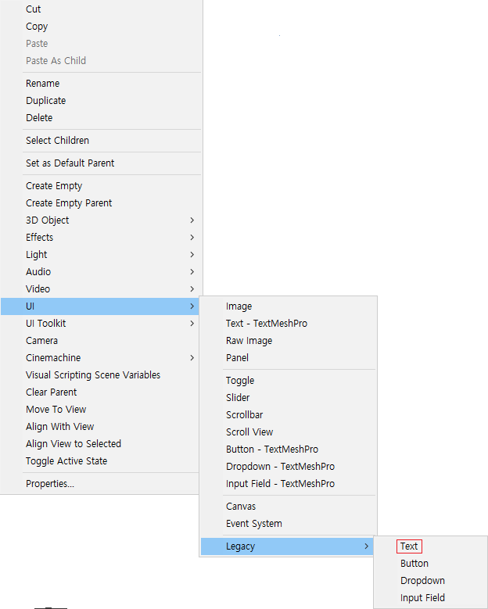
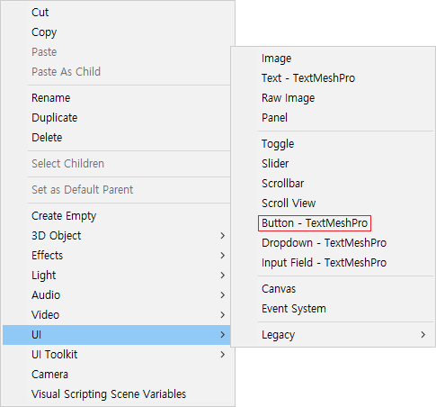
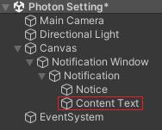
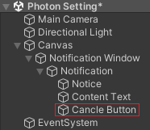
열 번째 튜토리얼
20. 이제 Notification 오브젝트 하위 오브젝트로 Ui에 Text - TextMeshPro를 생성한 다음 Content Text라는 이름으로 정의합니다.
21. 그리고 Notification 오브젝트 하위 오브젝트로 Ui에 Button - TextMeshPro을 생성하고 Cancle Button이라는 이름으로 정의합니다.

Slide 12
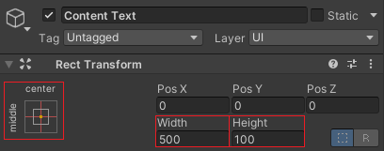
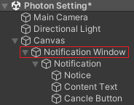
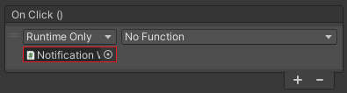
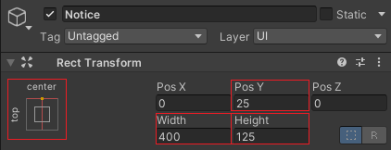
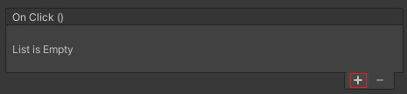
열한 번째 튜토리얼
27. 그러고 나서 Cancle Button 오브젝트의 On Click( ) 함수에 Notification Window 오브젝트를 넣어줍니다.
25. 그런 다음 Content Text 오브젝트의 앵커를 지정하고 크기를 설정합니다.
26. 그다음 Cancle Button 오브젝트의 On Click( ) 함수를 추가합니다.
28. 이제 Notice 오브젝트의 앵커를 지정하고 크기와 위치를 설정합니다.

Slide 13
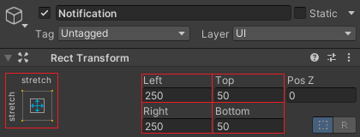
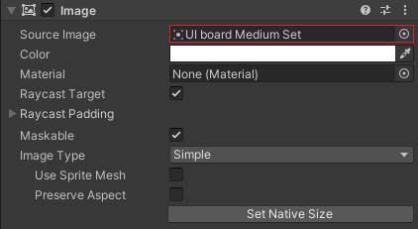
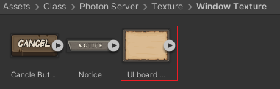
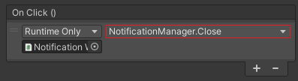
열두 번째 튜토리얼
29. 그리고 Notification 오브젝트의 앵커를 지정하고 크기를 설정합니다.
31. 그다음 Texture 폴더 아래에 있는 Window Texture 폴더에 UI board Medium Set 텍스처를 선택합니다.
그러고 나서 Notification 오브젝트의 이미지 컴포넌트에 넣어줍니다.
30. 그런 다음 Close( ) 함수를 On Click( ) 함수에 등록합니다.

Slide 14
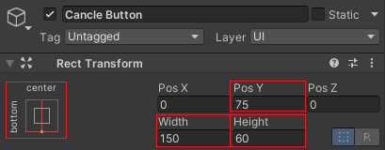
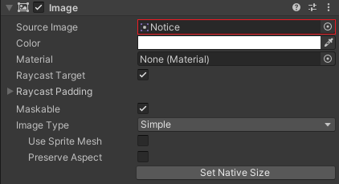
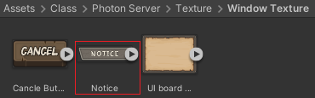
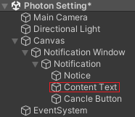
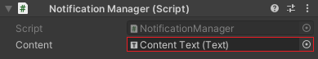
열세 번째 튜토리얼
32. 이제 Cancle Button 오브젝트의 앵커를 지정하고 위치와 크기를 설정합니다.
34. 그런 다음 Texture 폴더 아래에 있는 Window Texture 폴더에 Notice 텍스처를 선택합니다.
그다음 Notice 오브젝트의 이미지 컴포넌트에 넣어줍니다.
33. 그리고 Notification Manager 스크립트의 Content 변수에 Content Text 오브젝트를 넣어줍니다.

Slide 15
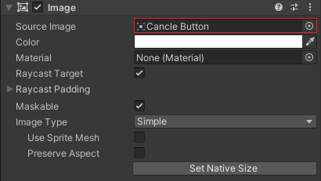
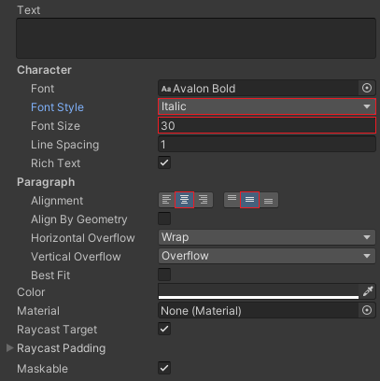
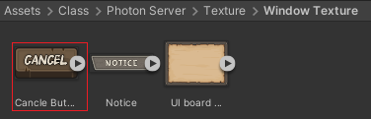
열네 번째 튜토리얼
35. 그러고 나서 Texture 폴더 아래에 있는 Window Texture 폴더에 Cancle Button 텍스처를 선택합니다.
이제 Cancle Button 오브젝트의 Source Image에 넣어줍니다.
36. 그리고 Content Text 오브젝트의 Font Style과 Font size를 설정한 다음 Alignment를 설정합니다.

Slide 16
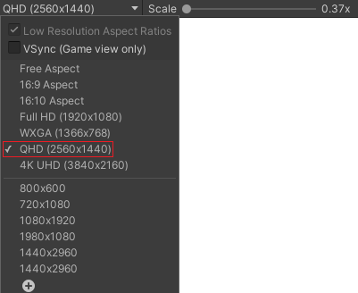




열다섯 번째 튜토리얼
38. 그다음 Notification Window 오브젝트를 Project 폴더 아래에 있는 Resources 폴더에 넣어줍니다.
37. 그런 다음 게임 해상도를 QJHD (2560x1440)으로 설정합니다.
39. 마지막으로 Notification Window 오브젝트 삭제합니다.

